Slide 1
Etika Periklanan
Disarikan dari Hidayat (2016), Badri (2010)
oleh Suci Marini Novianty (2019)

Slide 2
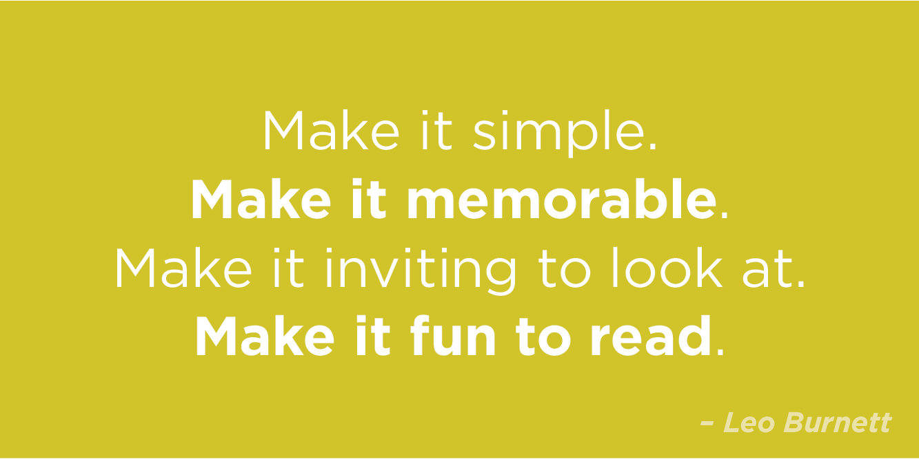

Slide 3
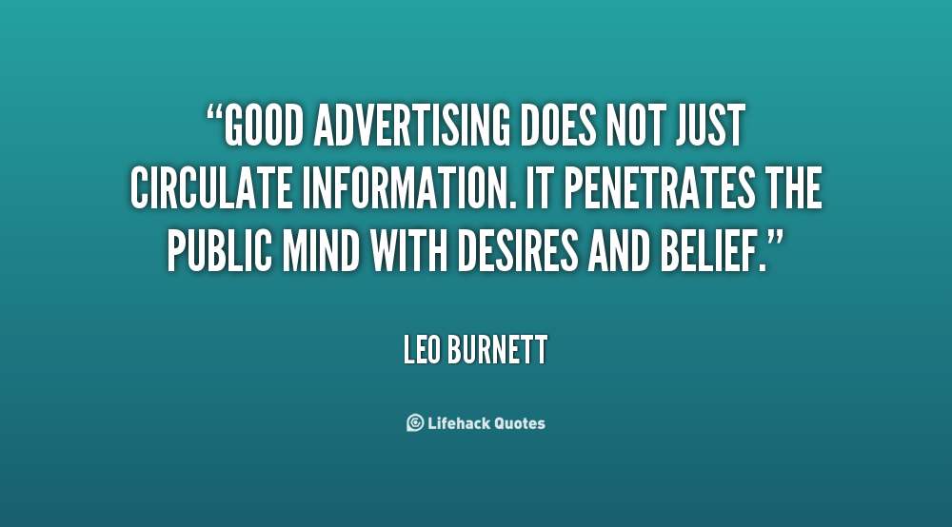

Slide 4
Periklanan
Iklan menjadi sebuah alat saat terjadi produksi dalam skala besar guna mencari konsumen
Iklan tidak menambah sesuatu pada produk dan tidak meningkatkan kegunaan bagi konsumen
Biaya iklan dibebankan kepada konsumen dari harga produk/jasa
Ideologi dibalik periklanan adalah konsumerisme
Mengatakan kebenaran dalam sebuah iklan adalah hal etis yang sering diabaikan

Slide 5
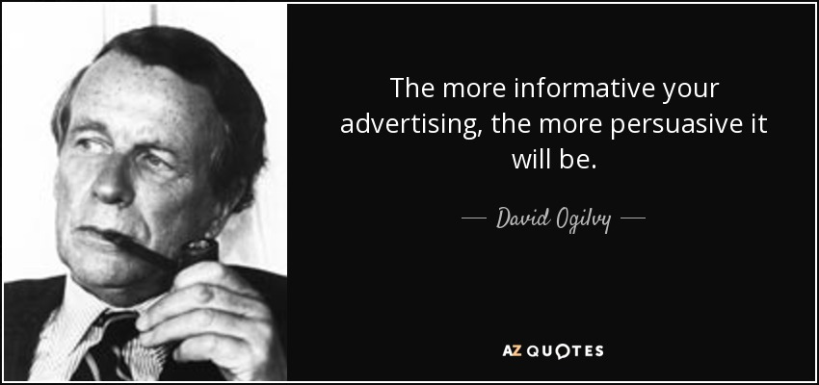

Slide 6
Fungsi Periklanan
Fungsi informatif
  Iklan dengan tujuan menginformasikan sesuatu hal yang baru atau hal yang penting bagi masyarakat, ex: ILM
Fungsi persuasif
  Iklan dengan tujuan mengajak masyarakat untuk membeli produk atau menggunakan jasa yang ditawarkan produsen
Tidak ada iklan dibuat hanya untuk fungsi informatif saja sebab dalam iklan pasti ada tujuan untuk mempersuasi masyarakat

Slide 7
Periklanan & Kebenaran
Isi Iklan tidak bisa menjamin kebenaran secara utuh, sehingga iklan sering dianggap membohongi dan menipu masyarakat, sehingga masyarakat menjadi apriori (tidak percaya) terhadap iklan
Sehingga sangat penting untuk melibatkan unsur etika dan moral dalam pembahasan kebenaran iklan

Slide 8
Dari segi etis perlu dibahas mengenai kebohongan yang disampaikan dalam sebuah iklan dengan menambahkan unsur kesengajaan serta unsur agar orang lain percaya
Iklan juga mempunyai unsur promosi sehingga bahasa iklan dibuat hiperbola untuk menarik minat konsumen
Iklan juga tidak sepenuhnya berbohong dengan menyembunyikan sedikit kebenaran dan menyampaikan kebenaran yang lain

Slide 9
Ciri – ciri Iklan yang Baik
Etis: Pantas secara etika dan moral.
Estetis: Layak dengan target pasar, audiens, waktu.
Artistik: Bernilai seni → mengundang daya tarik.

Slide 10
Contoh Penerapan Etika
Iklan rokok: Tidak ada penampilan orang merokok.
Iklan pembalut wanita: Tidak penggambaran realistis dengan memperlihatkan vagina/darah.
Iklan sabun mandi: Tidak dengan memperlihatkan orang mandi secara utuh.
Iklan kondom: Tidak ada adegan tutorial pemakaiannya.

Slide 11

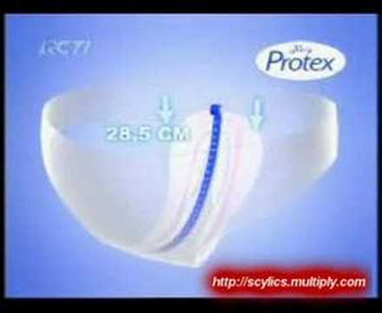
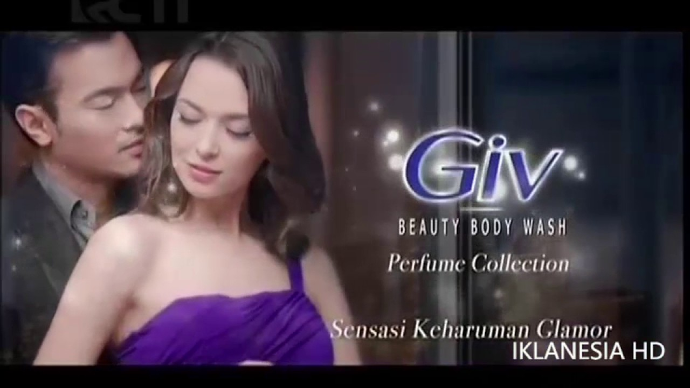
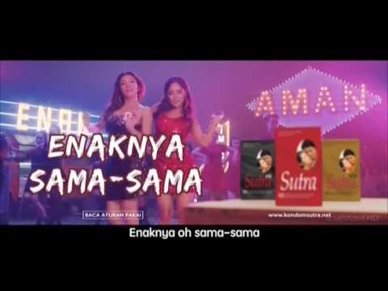

Slide 12
Manipulasi dalam Iklan
Kebenaran dalam iklan terkait masalah informasi yg disampaikan kepada konsumen
Manipulasi berkaitan dari sisi persuasif yg ditujukan kepada konsumen
Dengan manipulasi dimaksudkan bahwa iklan dapat mempengaruhi kehendak orang lain sehingga orang menginginkan sesuatu yang sebenarnya tidak dipilih mereka sendiri. Ex: HIPNOTIS

Slide 13
Tujuan Iklan memang mempengaruhi, caranya:
  Iklan hanya sekilas menyampaikan informasi. Informasi cepat itu tidak melewati proses persepsi secara sadar, tetapi tinggal di alam bawah sadar dari konsumen
  Iklan mempengaruhi anak, karena mereka belum dapat mengambil keputusan secara etis, maka produsen sering menggunakan cara itu untk mengiklankan produk mereka

Slide 14
Pengontrolan Iklan
Kontrol dapat dilakukan oleh:
  Pemerintah (mengeluarkan peraturan yang tegas untuk mengatur iklan yang ada di masyarakat)
  Pengiklan (membentuk sebuah badan atau asosiasi untuk mengawasi para produsen dalam menyampaikan iklan produk/jasa mereka)
  Masyarakat (menggunakan etika moral mereka saat melihat iklan yang disampaikan produsen)

Slide 15
Penilaian Iklan
Maksud pengiklan
  Maksud dan tujuan dari si pengiklan dapat diketahui dari iklan tsb, dan dianalisa menurut etika moral
  Tidak menghasut, menjelekkan pesaing dan menyesatkan konsumen
Isi iklan
  Isi dari iklan juga bisa menjadi patokan apakah iklan itu sesuai dg etika moral atau tidak
Keadaan publik yg dituju
  Sasaran iklan harus jelas yaitu publik yang dapat membuat keputusan berdasarkan etika moral
  Publik juga harus mempunyai informasi cukup ttg produk/jasa itu
  Publik juga mempunyai badan yg melindungi mereka

Slide 16
Etika Periklanan secara Umum
Jujur : tidak memuat konten yang tidak sesuai dengan kondisi produk yang diiklankan
Tidak memicu konflik SARA
Tidak mengandung pornografi
Tidak bertentangan dengan norma-norma yang berlaku.
Tidak melanggar etika bisnis, ex: saling menjatuhkan produk tertentu dan sebagainya.
Tidak plagiat

Slide 17
Menurut Etika Pariwara Indonesia
Asas periklanan mengatur bahwa iklan dan pelaku periklanan harus:
  Jujur, benar, dan bertanggung jawab.
  Bersaing secara sehat.
  Melindungi dan menghargai para pemangku kepentingan, tidak merendahkan agama, budaya, Negara, dan golongan, serta tidak bertentangan dengan hukum.

Slide 18
Bagaimana dengan Iklan “Build In”?
= Product Placement

Slide 19
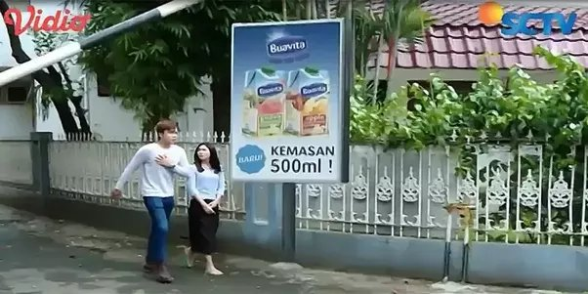

Slide 20
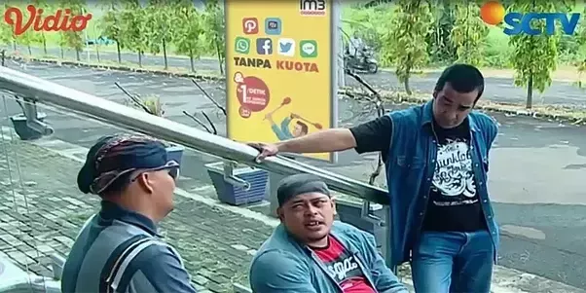

Slide 21
Aturannya
Dari sudut pandang EPI, suatu kampanye “build-in” suatu produk diperbolehkan selama pemirsa/konsumen dapat informasi jelas bahwa suatu bagian dari program tsb adalah sponsor/kampanye dari suatu produk/jasa dan tidak dengan disengaja disamarkan dan/atau digabungkan dalam suatu program siaran.
Bila program itu berupa film (misalnya sinetron), untuk menghindari kesan “aneh” bila tiba2 aktor/aktrisnya harus mengatakan suatu dialog yg berhubungan dengan sponsorship tertentu, maka minimal dalam credit title di akhir tayangan hal ini bisa dicantumkan.

Slide 22
Tugas
Bagi 2 kelompok, cari iklan yang menurut kelompok Anda bermasalah, teliti dengan EPI
Bahan EPI ada di saya.

